Slide 1
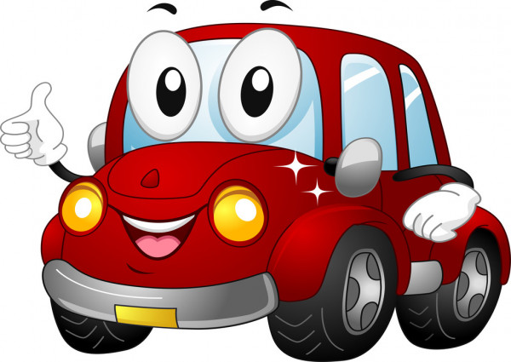
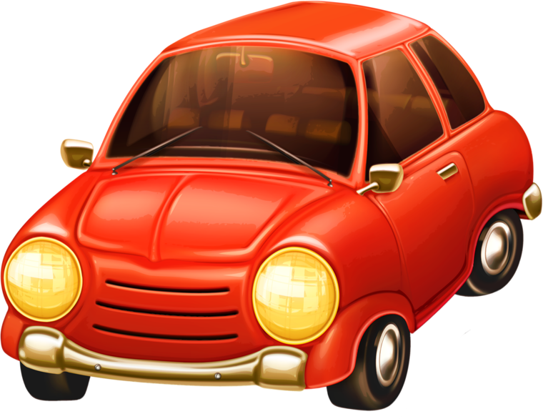
АРТИКУЛЯЦИОННАЯ ГИМНАСТИКА для мальчиков с машинками

Slide 2
Уважаемые родители! Предлагаем Вам провести артикуляционную гимнастику вместе с детьми. Занятия артикуляционной гимнастикой позволят детям научиться говорить правильно, чётко и красиво. (Упражнения выполняйте перед зеркалом. Помните, что ежедневными упражнениями вы помогаете ребенку достичь правильного звукопроизношения).

Slide 3
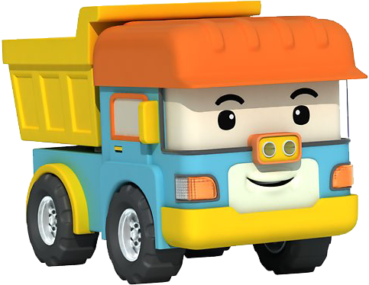
Упражнение № 1
«Улыбка – хоботок»
Улыбнуться без напряжения так, чтобы были видны передние верхние и нижние зубы.
Вытянуть сомкнутые губы вперед «трубочкой».
Выполнять упражнение
с переключением
«улыбка-хоботок»
под счет от 5 до 10.

Slide 4
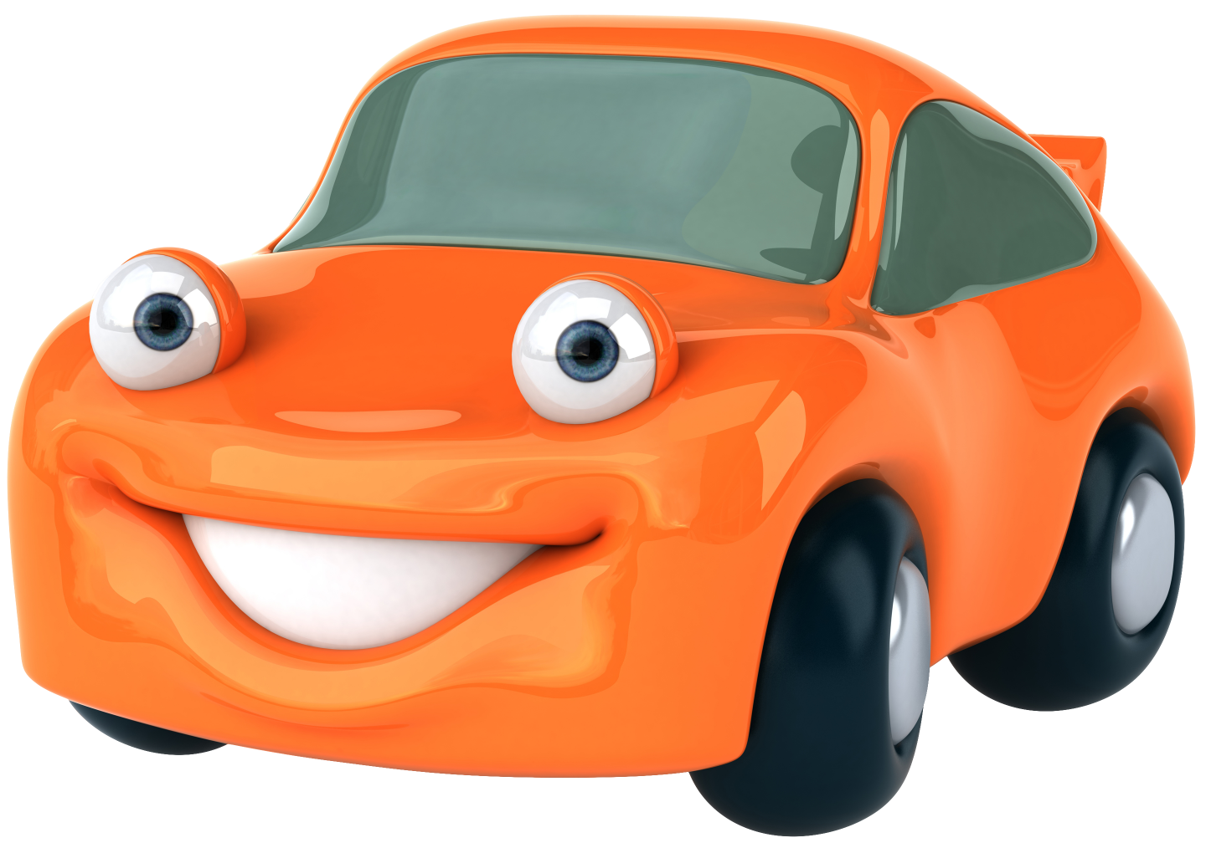
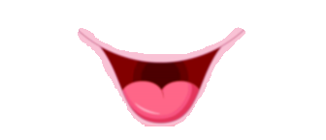
Упражнение № 2
«Лопатка»
Улыбнуться, приоткрыть рот, положить широкий передний край языка на нижнюю губу.
Удерживать его в таком положении
под счет от 5 до 10.

Slide 5
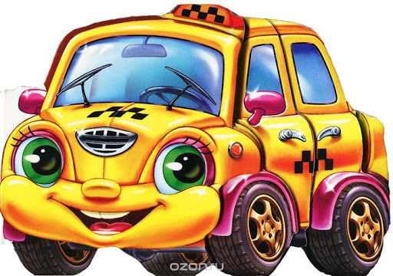
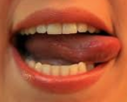
Упражнение № 3
«Часики»
Улыбнуться, приоткрыть рот, высунуть язык как можно дальше и производить им плавные движения от одного уголка рта к другому.
Выполнять упражнение
под счет от 10 до 15.

Slide 6
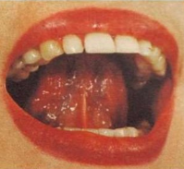
Упражнение № 4
«Маляр»
Улыбнуться, открыть рот и «покрасить» кончиком языка твердое небо («потолок») , делая движения языком вперед-назад
Выполнять упражнение
под счет от 5 до 10.

Slide 7
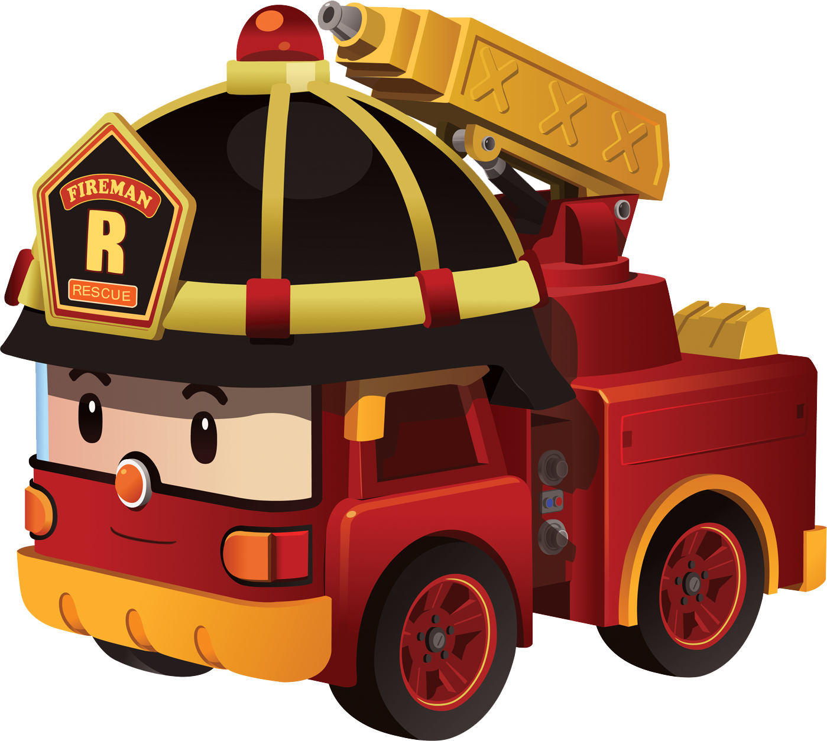
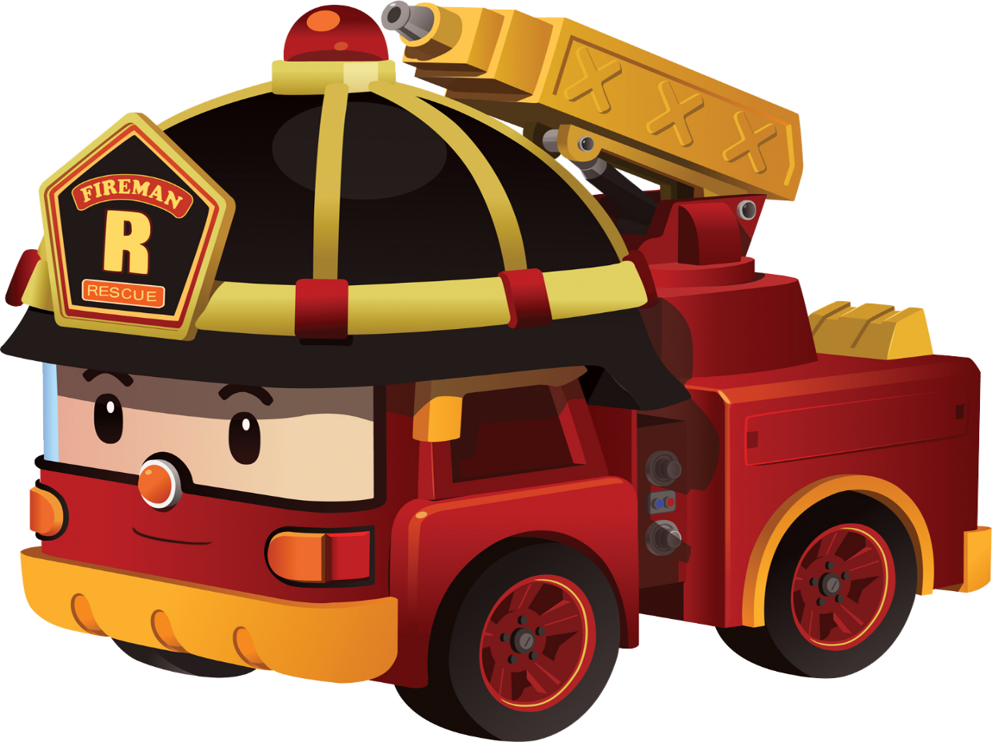
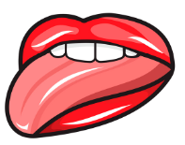
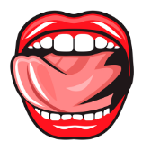
Упражнение № 5
«Качели»
Улыбнуться, приоткрыть рот, поднять язык за верхние зубки и плавно опустить за нижние зубки.
Выполнять упражнение под счет от 5 до 10.

Slide 8
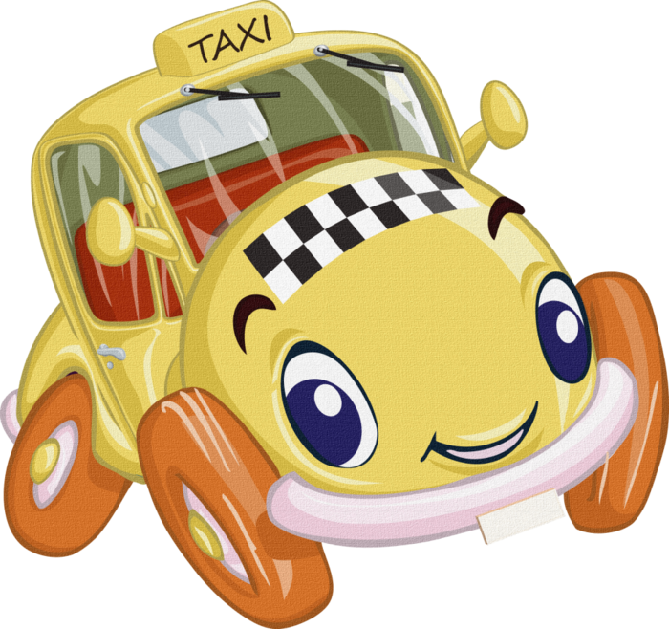
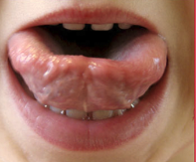
Упражнение № 6
«Чашечка»
Улыбнуться, открыть рот, широкий язык и боковые края языка поднять в форме чашечки.
Удерживать его в таком положении
под счет от 5 до 10.

Slide 9
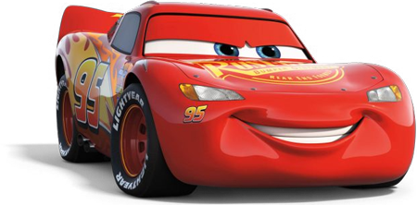
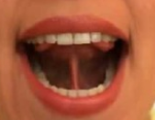
Упражнение № 7
«Лошадка»
Улыбнуться, открыть рот и пощелкать кончиком языка («лошадка цокает копытами») .
Выполнить упражнение сначала
в медленном темпе,
затем темп ускоряем.
- Нижняя челюсть при выполнении упражнения остается не подвижной.

Slide 10
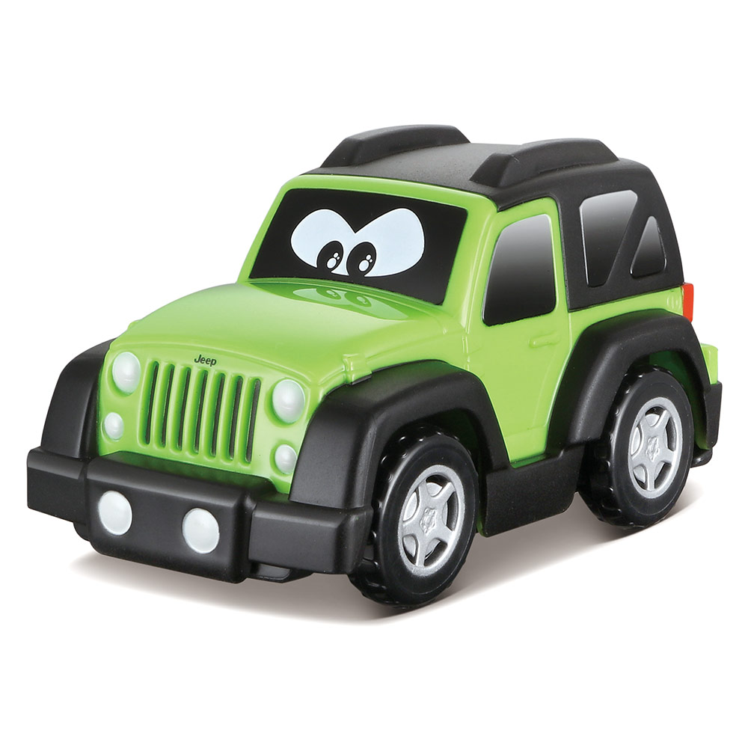
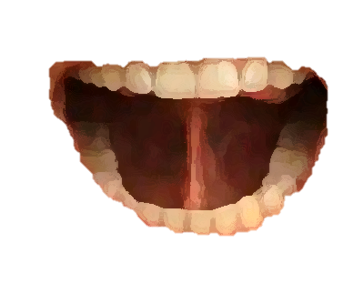
Упражнение № 8
«Грибок»
Улыбнуться, приоткрыть рот, присосать широкий язык всей плоскостью к небу и открыть рот.
Удерживать его в таком положении
под счет от 5 до 10.

Slide 11
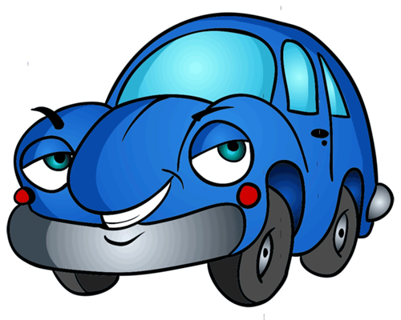
МОЛОДЦЫ! У Вас все получилось!

